Slide 1

Xset产品定位与规划
部门/项目组/汇报人：ETD/*/王喻梅
时间：2024年04月30日

Slide 2

Part 03
Part 03
Xset产品介绍
现代轻量化的企业级BI产品介绍

Slide 3
Xset核心功能
丰富的数据源接入
SQL编辑运行环境
探索性分析与图表制作
看板布局与展示
登录与权限管理
下钻导出下载分享
定时警告与报告

Slide 4
Xset数据架构
元数据存储
mysql，postgres, mariaDB
异步机制
WSGI
waitress服务器
Celery Worker(s)
消息队列
redis, rabbitMQ
图表缓存
Redis，memcached，
分析数据库
mysql，postgres, Hive, impala, spark sql, mongodb, duird, doris, CSV,
结果缓存
s3, hdfs,......
创建
图表
客户端发get、post请求
判断客户端是否有缓存
没有则去服务器请求查询
如果也没有
则重新计算
返回图表
服务端、客户端缓存

Slide 5
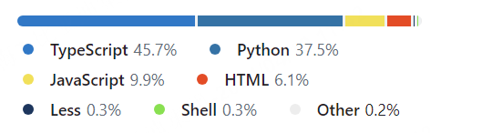
Xset技术栈
ES6 JavaScript/TypeScript 前端:
React/Redux
webpack/eslint/jest
ui组件库
nvd3, data-ui(vx),blocks,...
文件数：~1.5K
Python 后端:
Flask.*, Flask App Builder
Pandas
SQLAlchemy(ORM+SQL Toolkit)
sqlparse, dateutils, ...
文件数：~1.2K
测试:
Pre-commit hooks
integration tests
文件数：

Slide 6
Xset定位：开源免费的第一款BI产品
接入源场景全面
离线与实时分析同时具备
探索分析场景全面
交叉分析场景全面
分享格式&方式全面
Notes:
精简后的核心内容
待完善

Slide 7
Xset下一步计划
第一步：全景接入
第二步：高级分析
第三步：美化与导出
Excel导入:
多表导入，勾选需要导入的工作表
单表导入，默认不需要勾选，导入模式选择
导入模式：新增，覆盖，追加
导入数据库选择，管理员权限
Excel
关联通用任务:
日志模块
通知模块
权限模块
爬虫模块
Web数据连接器:
输入目标网址、载荷、请求方法，爬取数据
OData数据源扩展
WebSocket方式
自动通知数据已经准备好
Web
Connector
数据修改:
用户可以在数据下钻详情页面，修改数据
并提交保存
数据权限鉴别
保存操作日志记录
历史数据追溯
数据
修改

Slide 8
Xset下一步计划
第一步：全景接入
第二步：高级分析
第三步：美化与导出
预期目标:
常用的Excel数据表可以轻松接入，并实现立即数据探索分析
临时分析，数据洞察变得轻松容易

Slide 9
Xset下一步计划
第一步：全景接入
第二步：高级分析
第三步：美化与导出
高级图表
高级图表:
日期图表在同图中下钻和上卷
桑基图多层级
树形图分解
节点关联图
图表属性
spss统计图
质量控制图
项目甘特图
变更流
单车信息流（差异）默认最新两款车型5台车
关联通用任务:
对接企业微信
数据分层
日期分层
地图分层
组织结构
实时监控

Slide 10
Xset下一步计划
第一步：全景接入
第二步：高级分析
第三步：美化与导出
预期目标:
图表不再是业务展示的拦路虎
大而全的图表库
总能找到一款图表能表达数据隐含的信息

Slide 11
Xset下一步计划
第一步：全景接入
第二步：高级分析
第三步：看板扩展
更多图表配色
看板功能与美化:
深色模板
CSS样式扩展
PPT导出
MD扩展
动画增加
看板嵌入其它页面
看板相互连接与跳转
筛选信息即可爬虫
关联通用任务:
右键可以爬虫
PPT与CSS兼容
MD主题
动画库
模板语法
看板深色模板
布局组件扩展
PPT模板导出

Slide 12
Xset下一步计划
第一步：全景接入
第二步：高级分析
第三步：看板扩展
预期目标:
分析结果即可进行汇报
用户可以编辑和修改一些图表元素外观，实现差异化
新数据探索时可以连接爬虫，实现站内相应图表数据更新。（如果发现图表是A车情况，那么想看B车，而目前图表没有展示B车，也搜索不到B车数据，即可实现实时数据下载，并分析，抽样图表到指定数据分析）

Slide 13
Xset下一步计划
最后一步：AI自动流
智能问答
自动生成
流程自动化
预期目标:
用户在聊天窗口输入问题
根据答案回答问题
输出结果
并提示结果是否保存，保存到哪个看板

Slide 14
Xset的价值达成
第一款自研BI平台
统一
多端工具与平台
增效
拖拽操作
降本
开源免费

Slide 15
Xset的价值达成
产
测
研
用

Slide 16
平台盘点
核心功能：
测试管理平台
数据导入：工具自动上传、手动Excel导入
数据维护：新增、修改、删除、评审
数据检索：下拉检索、模糊检索
数据统计：选择维度、展示图表（三种）
失效案例库

Slide 17
平台盘点
问题从哪里来？
可优化项
数据完整性，计算的准确性，时效性
图表展示可以更加丰富、准确展示问题
维度、指标可以重新设计
统计与可视化页面的交互方式
应用场景可以更丰富
环节
现在状态是什么

Slide 18
数据查询与统计分析
维度:
平台
车系
车型
产地
项目
产品
产品阶段
SN
工站
序列
测试项
治具编号
指标:
直通率
良率
IQS、IQS推移
Cpk
PPM
返件数？
测试效率？
可信度？
Notes:
狭义质量范畴：千车维修频次 R/1000、单车维修费用 CPU 等指标
广义质量范畴：顾客满意度 CS、客户抱怨问题数 TGW/1000 等指标
整体质量范畴：百车问题数 PP100 指标
专门统计工具：提供质量尺度（指标）、有清晰缺陷定义（维度），用准确、可确定的数据进行决策；
科学改进方法：包含 DMAIC 和 DMADV 两种，长期不断循环执行；
特殊组织架构：类似传统武术分级，包含“黑带”、“绿带”等，领导和贯彻全员参与实施。

Slide 19
看板概览
35
35
35
35
平台总数
项目总数
产品总数
返件总数
产测
IQS
售后
日
周

Slide 20
看板概览
35
35
35
35
平台总数
项目总数
产品总数
返件总数
产测
IQS
售后
日
周

Slide 21
看板概览
项目
日
周

Slide 22
看板概览
35
35
35
35
平台总数
项目总数
产品总数
返件总数
产品
日
周

Slide 23
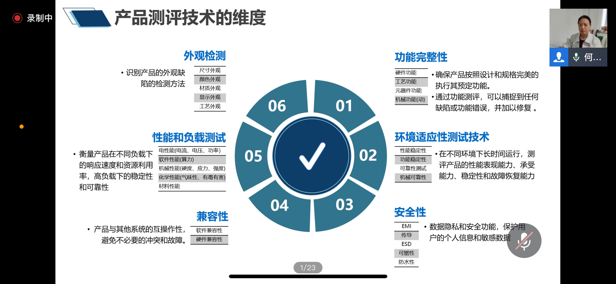
Notes:
维度：完整性，兼容性，安全性，可靠性（与时间有关）
指标：覆盖率，检出率，满意度，

Slide 24
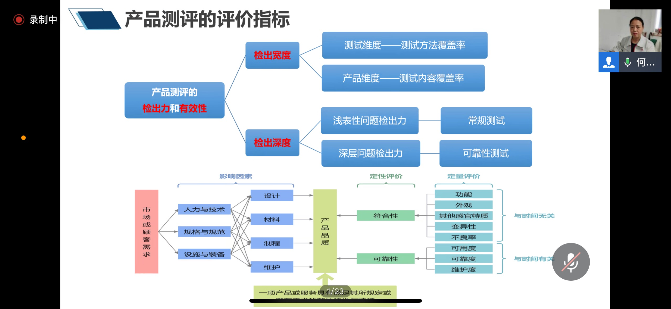

Slide 25
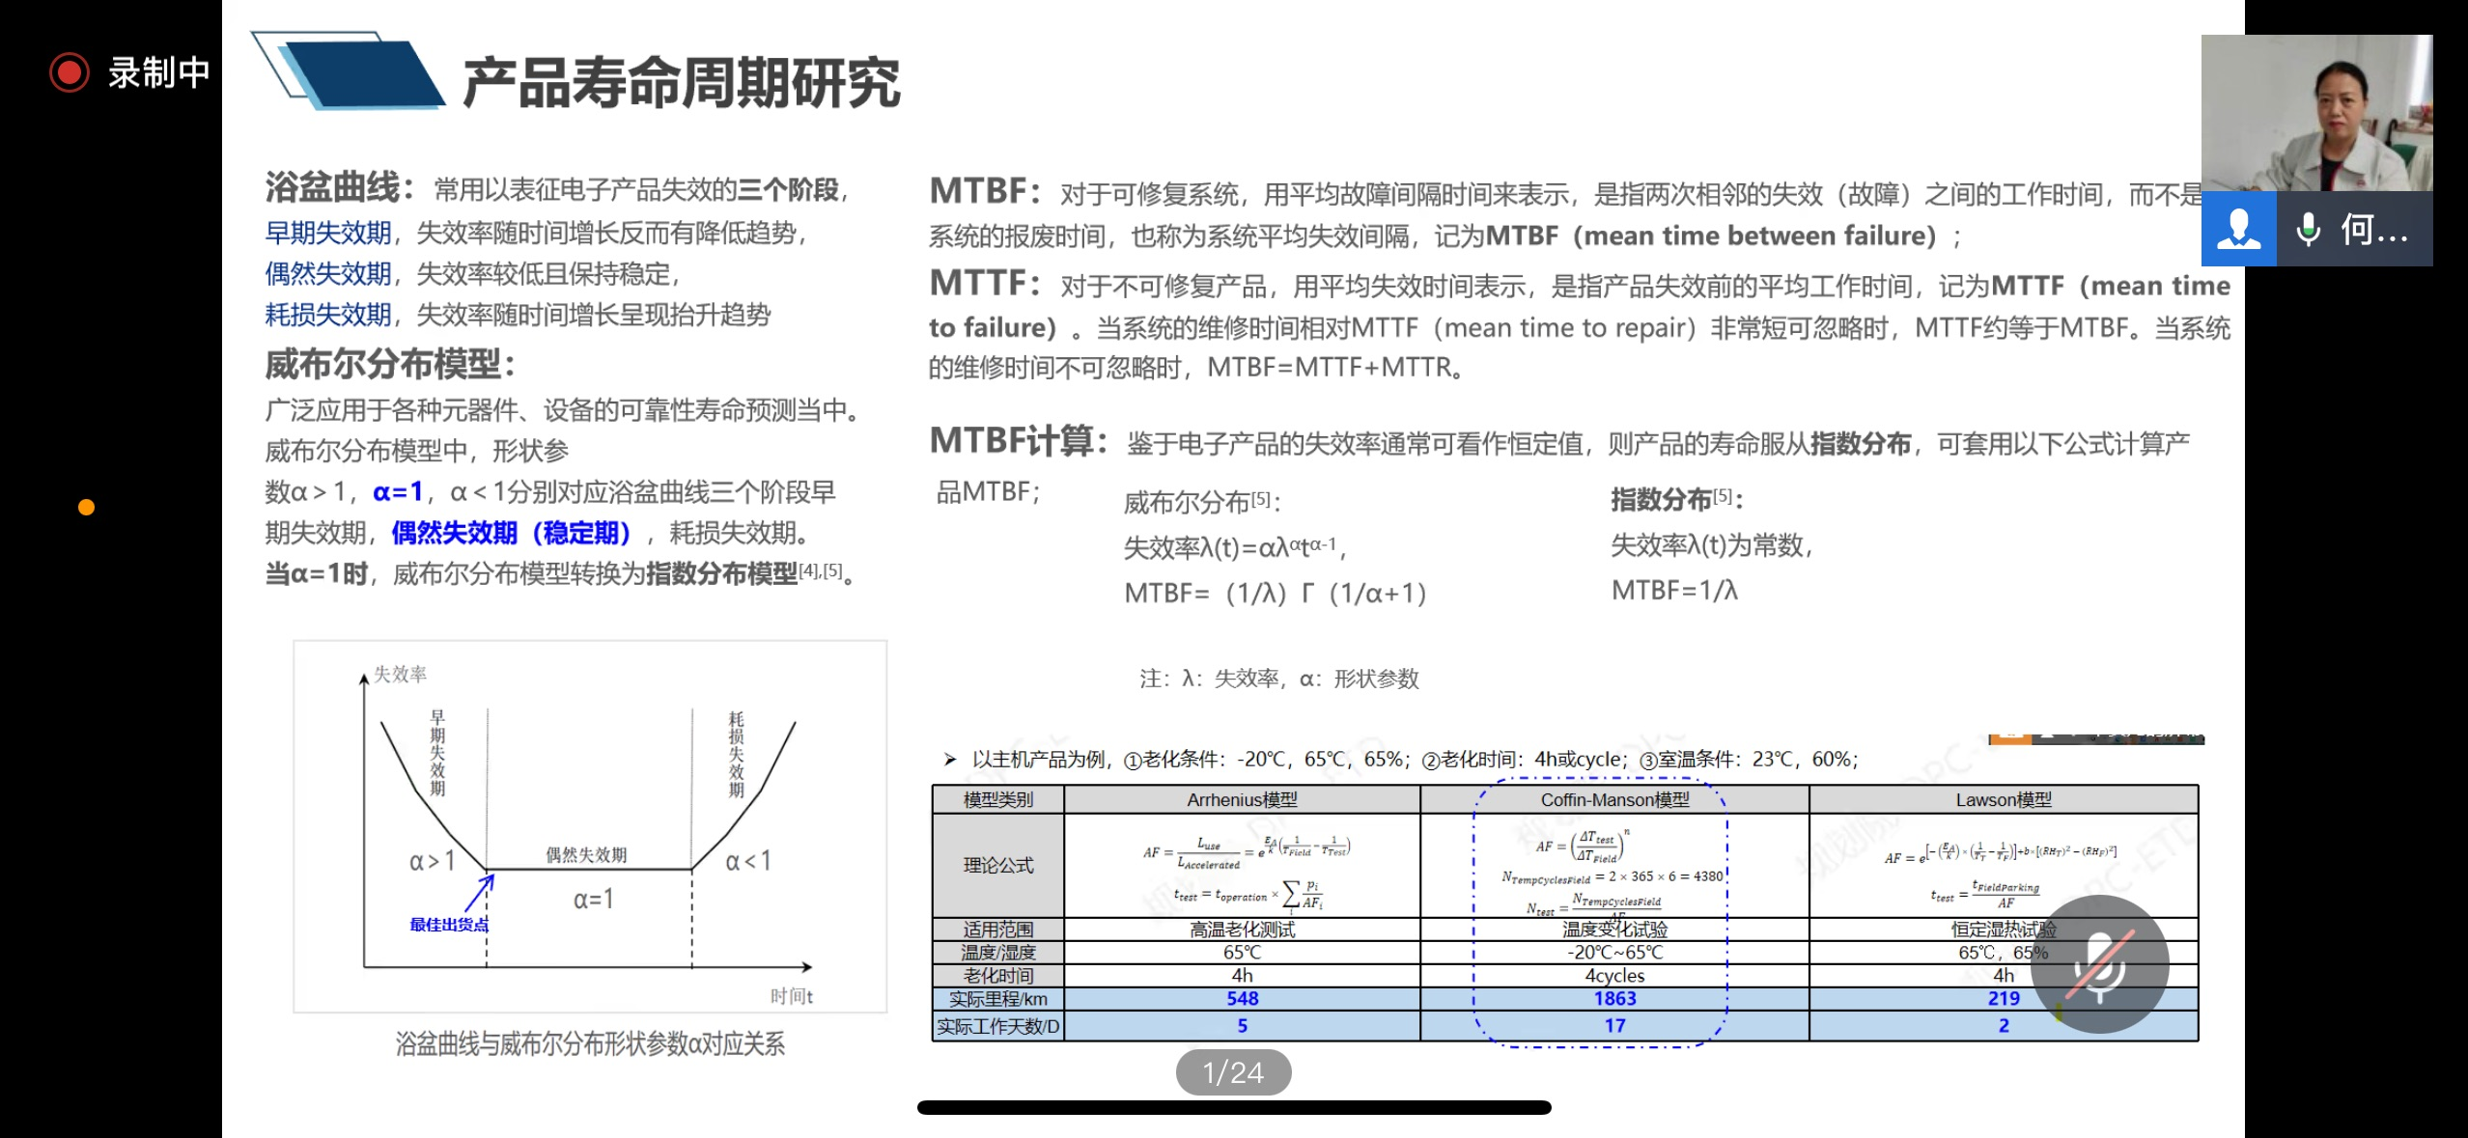
Notes:
电子产品生命周期：平均故障间隔时间
为了对硬件随机失效进行量化，引入了硬件随机失效率λ，其定义为:
失效率是指元器件在单位时间内发生失效的概率，记为λ，一般以小时(h)作为时间计量单位，所以其单位为: 次/h。
考虑到电子元器件失效率极低，所以一般采用FIT (Failures In Time) 来计量，1 FIT=1次失效/10^9 h。
例如: 某电阻失效率λ=2 FIT，即该电阻在10^9 h内存在两次失效。
不知道大家有没有想过，既然电子元器件的失效和自身老化相关，那它的失效率为什么是常数，而不是随时间变化的?
为了回答这个问题，我们先来看看电子元器件的生命周期特性。电子元器件的生命周期非常符合浴盆曲线(Bathtub Curve)，电子元器件整个生命周期大致可以分为三个阶段:
第一阶段: 早期故障期，即磨合期，该阶段故障多属于系统性故障，和设计，制造相关，故障率相对较高。
第二阶段: 偶然故障期，即有用寿命期，该阶段是电子元器件正常使用周期，持续时间长，失效率低且较稳定，设计无法消除，属于随机硬件故障，ISO26262 中硬件量化指标就是针对该阶段失效率的评估。
第三阶段: 耗损故障期，上随着电子元器件使用寿命到期，故障率随之上升。
因此，在ISO 26262中查到的是恒定值，而不是一个时间函数。
那么怎么获取电子元器件的失效率呢？一般来讲可以通过以下三种方式获得:
1、历史数据: 根据已有或相似产品，预估新产品的失效率，但全新的产品没有历史数据可参考。
2‘测试: 属于最真实和最准确的数据来源。但测试周期长，成本高。
3、行业公认的标准: 根据SN29500, IEC 62380等行业公认的标准和指南中提供的可靠性预估算法计算。

Slide 26
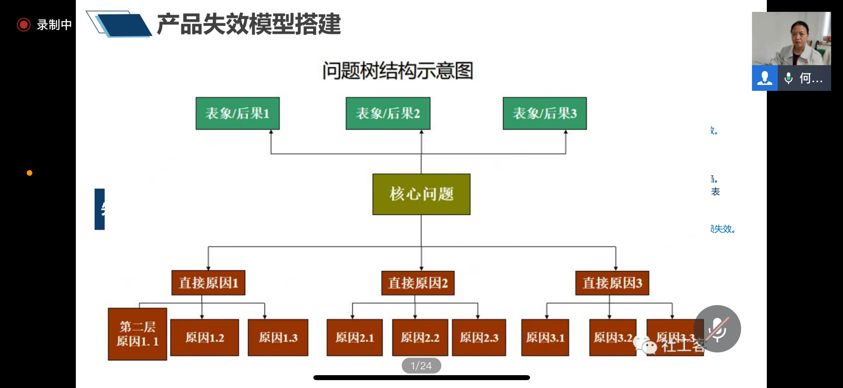

Slide 27

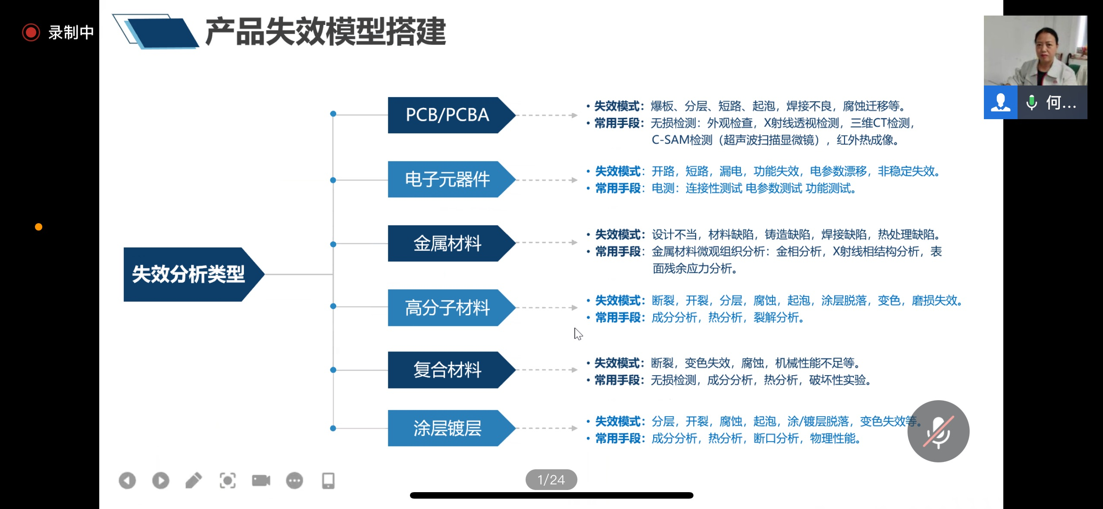
THANK YOU!
产品规划及汽车新技术研究院
核心文化
竞争 进取 协作 极致
坚守四心
上进心 责任心 信心 决心
定位
我们要做比亚迪新能源汽车的护城河
团队精神
追求极致 无所畏惧
发展使命
双驱动 智未来

Slide 28
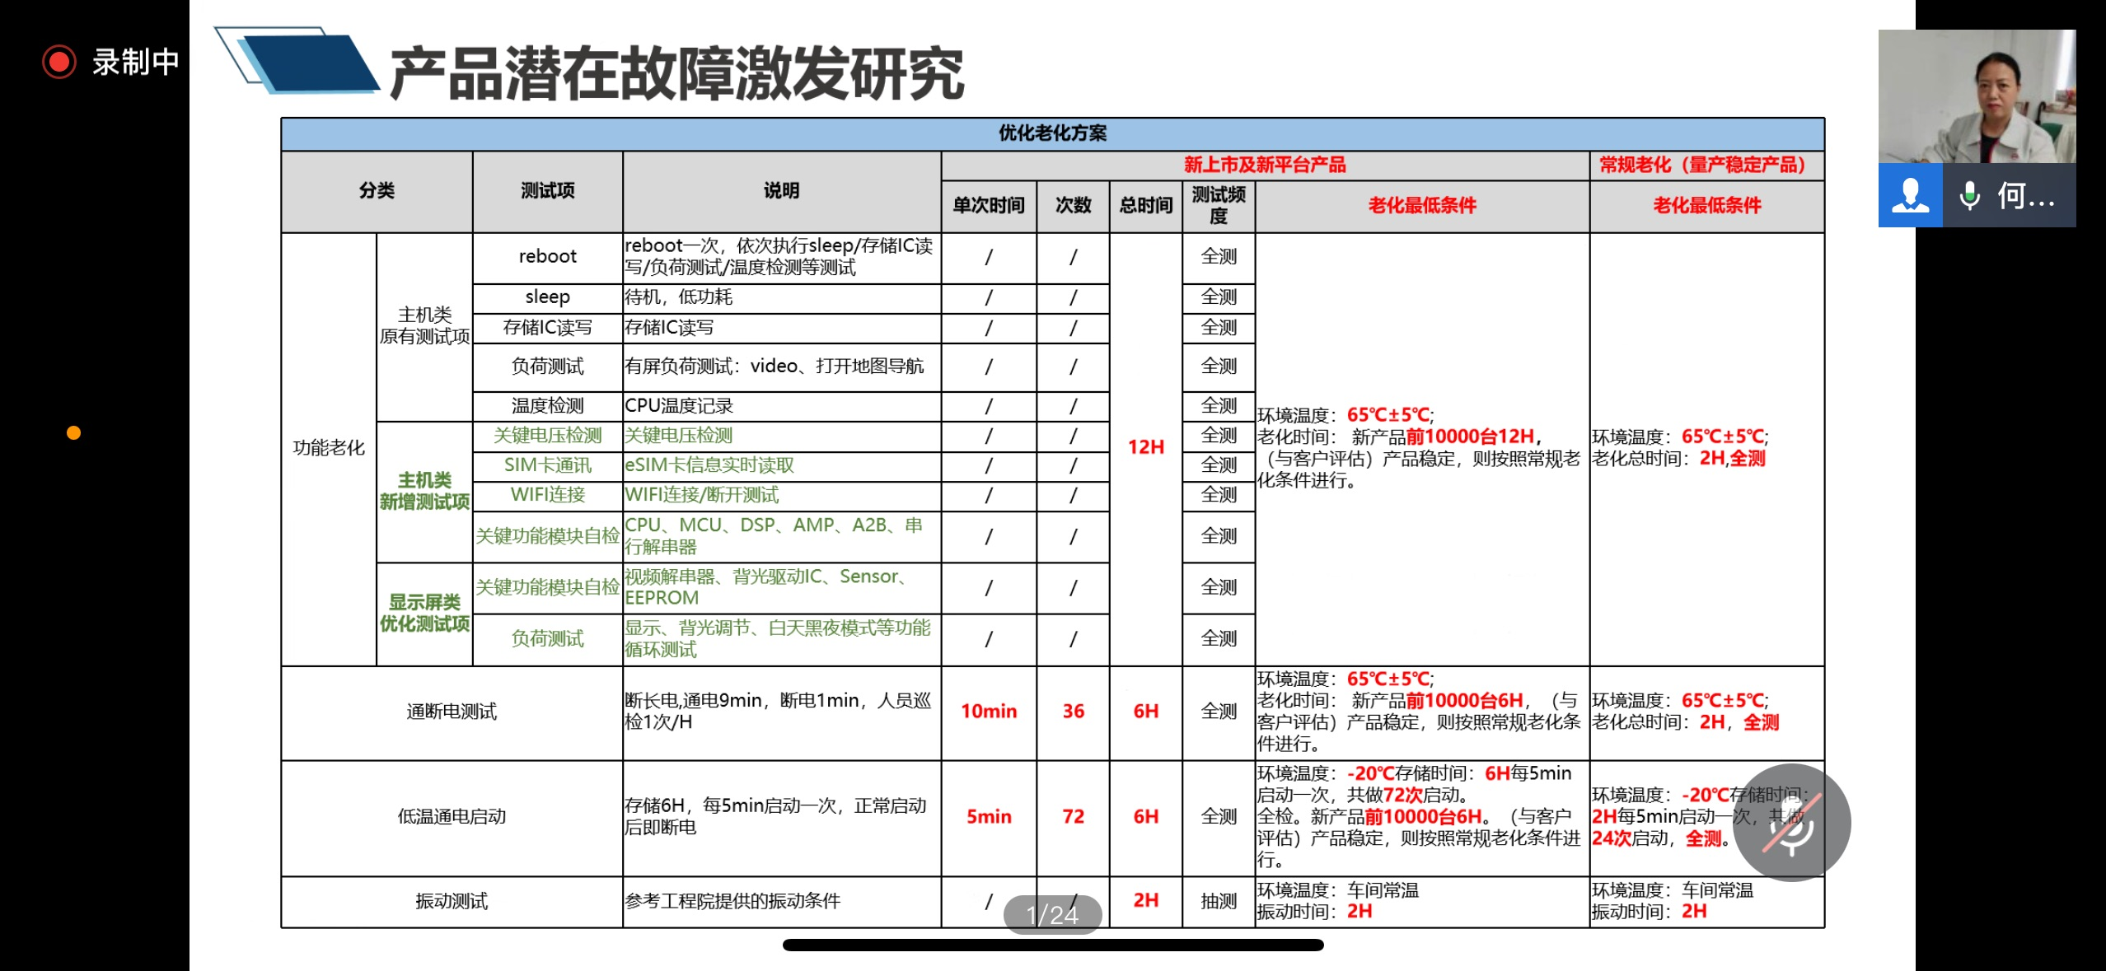

Slide 29
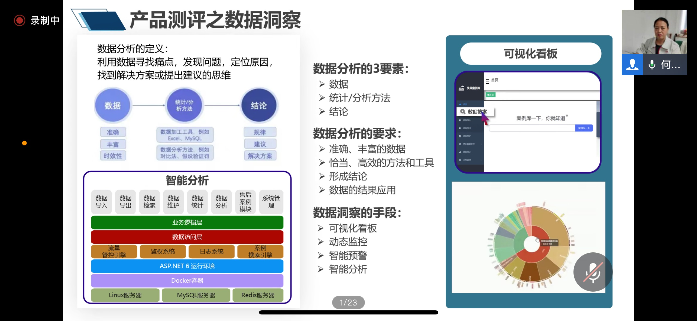

Slide 30
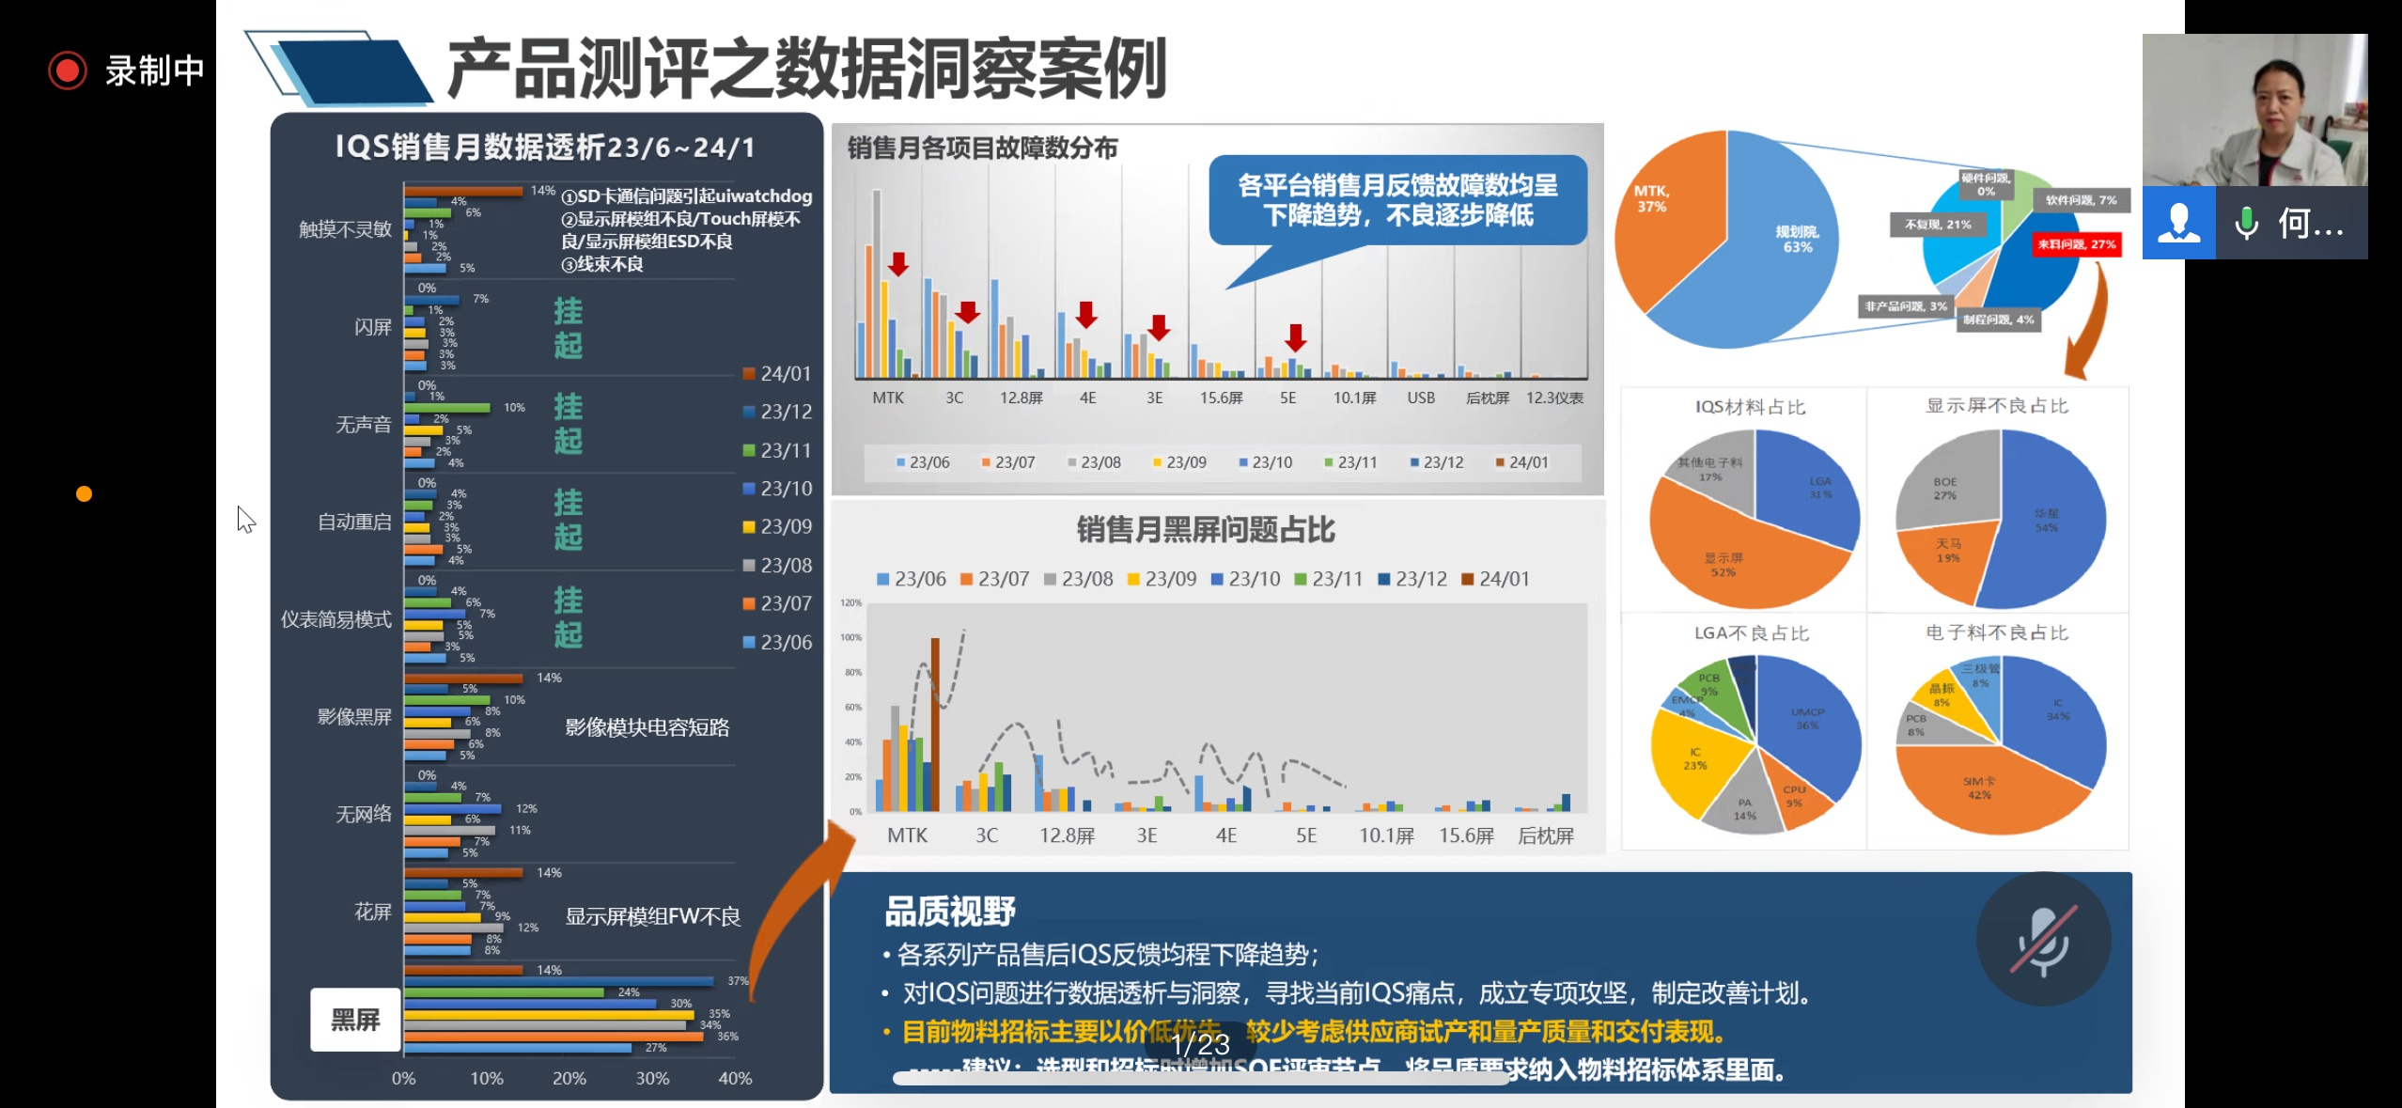

Slide 32
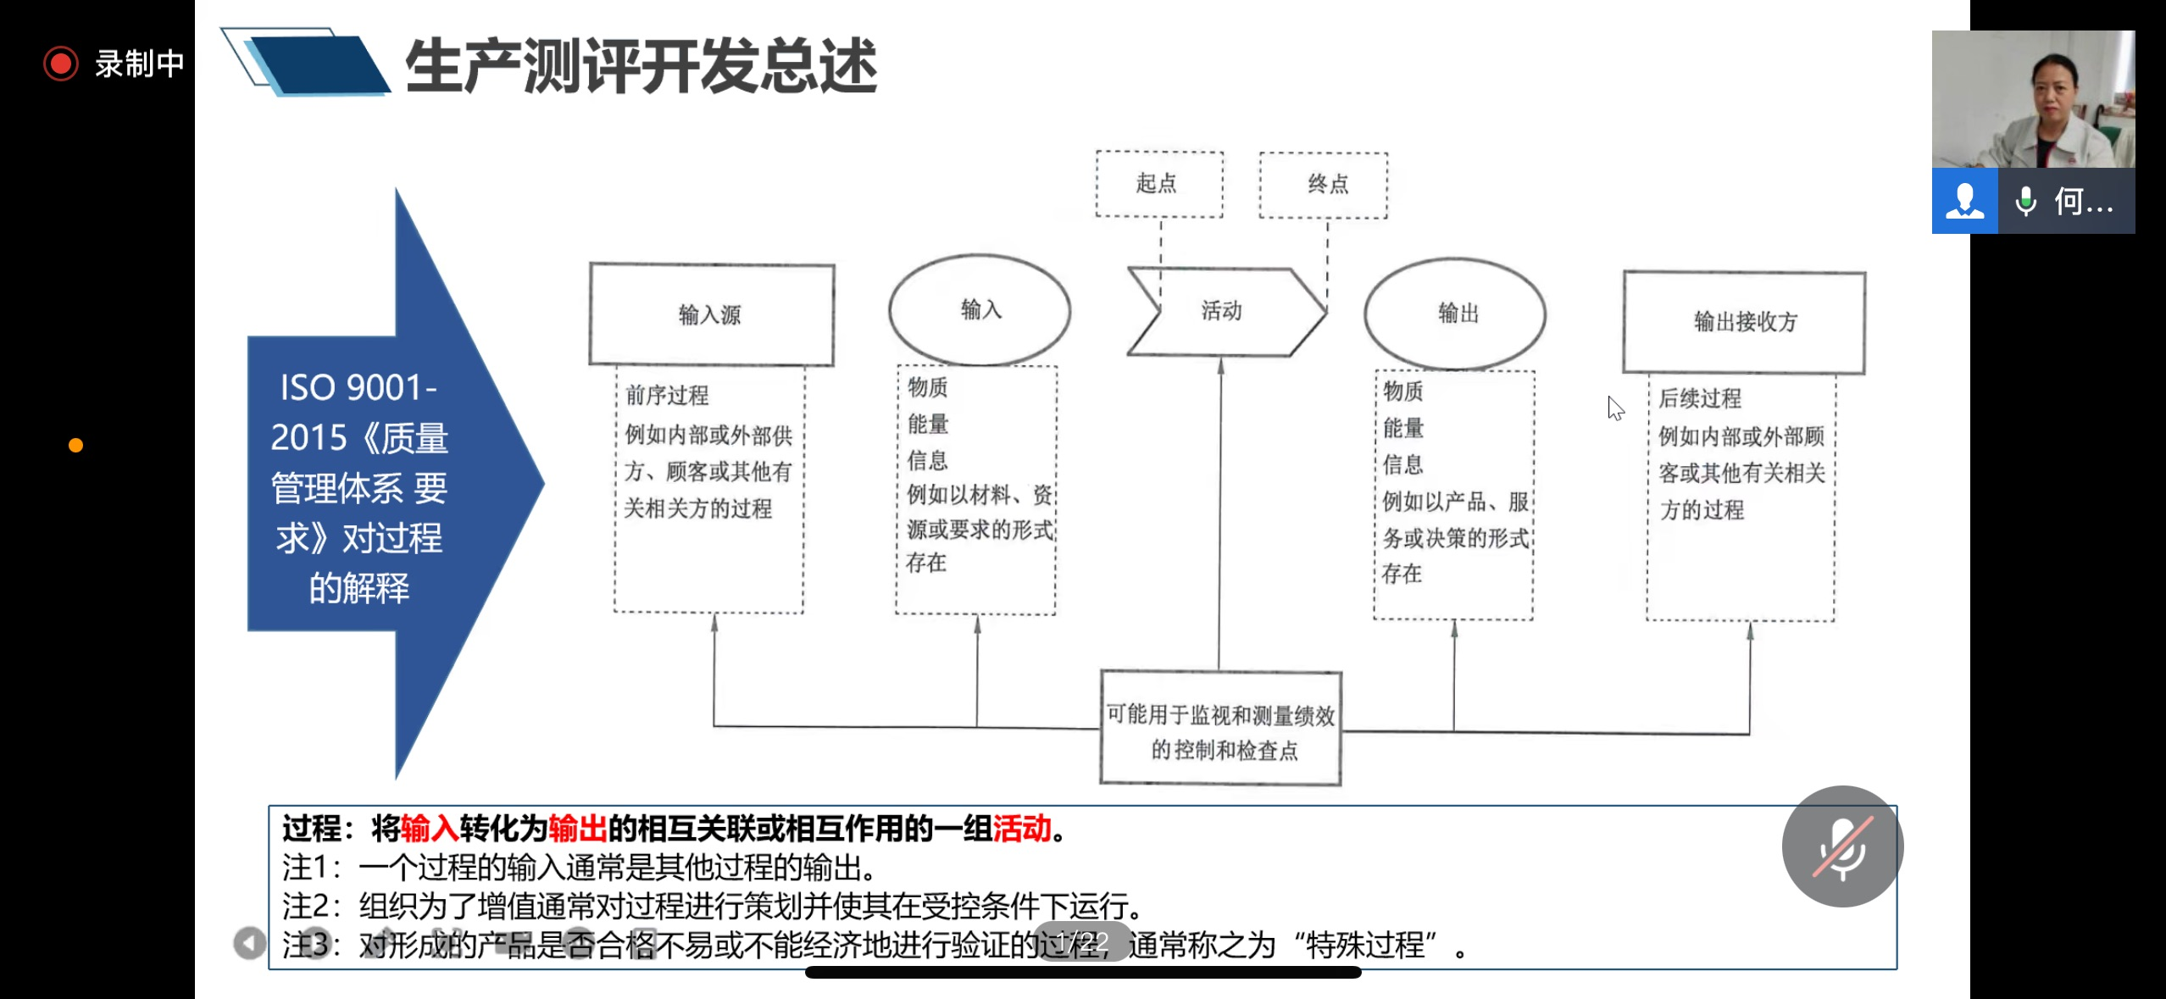

Slide 33
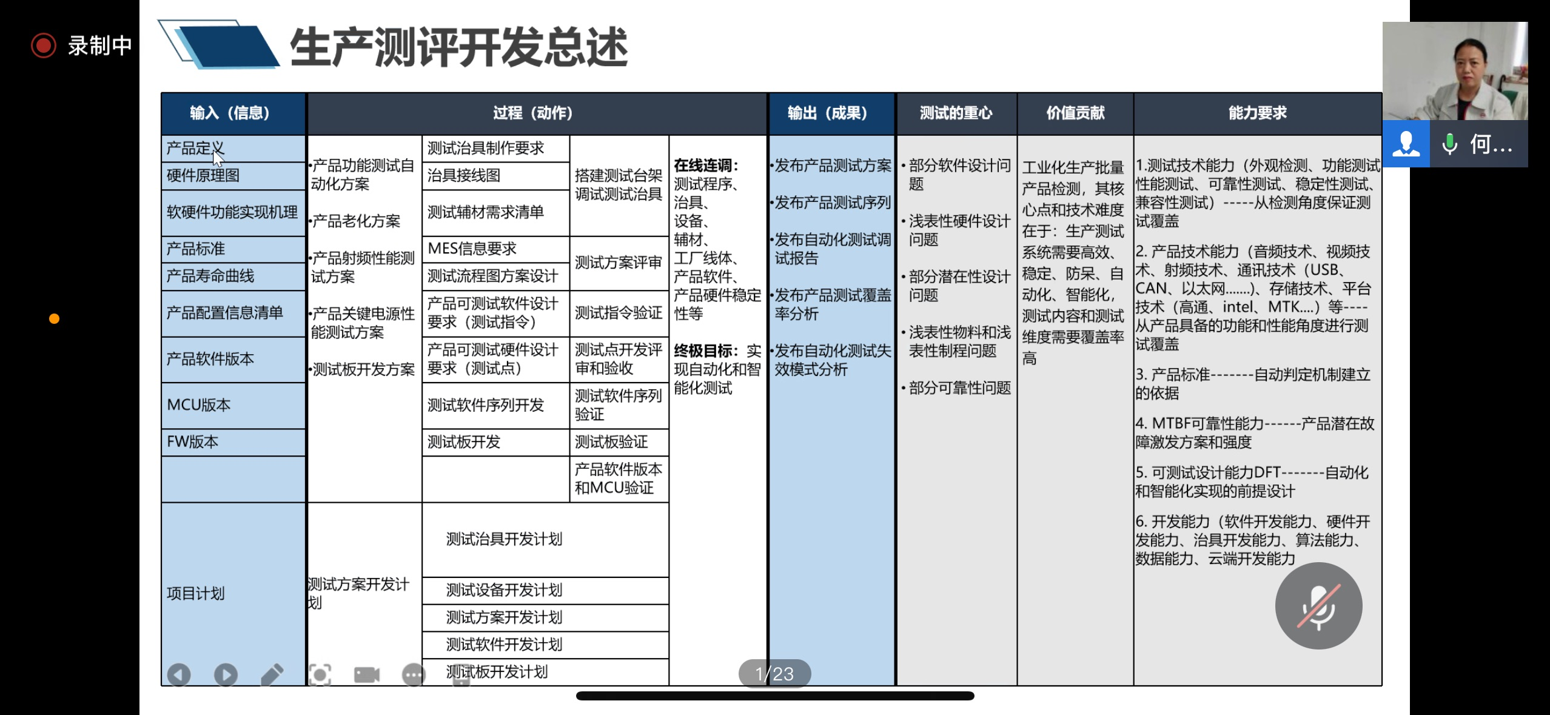

Slide 34
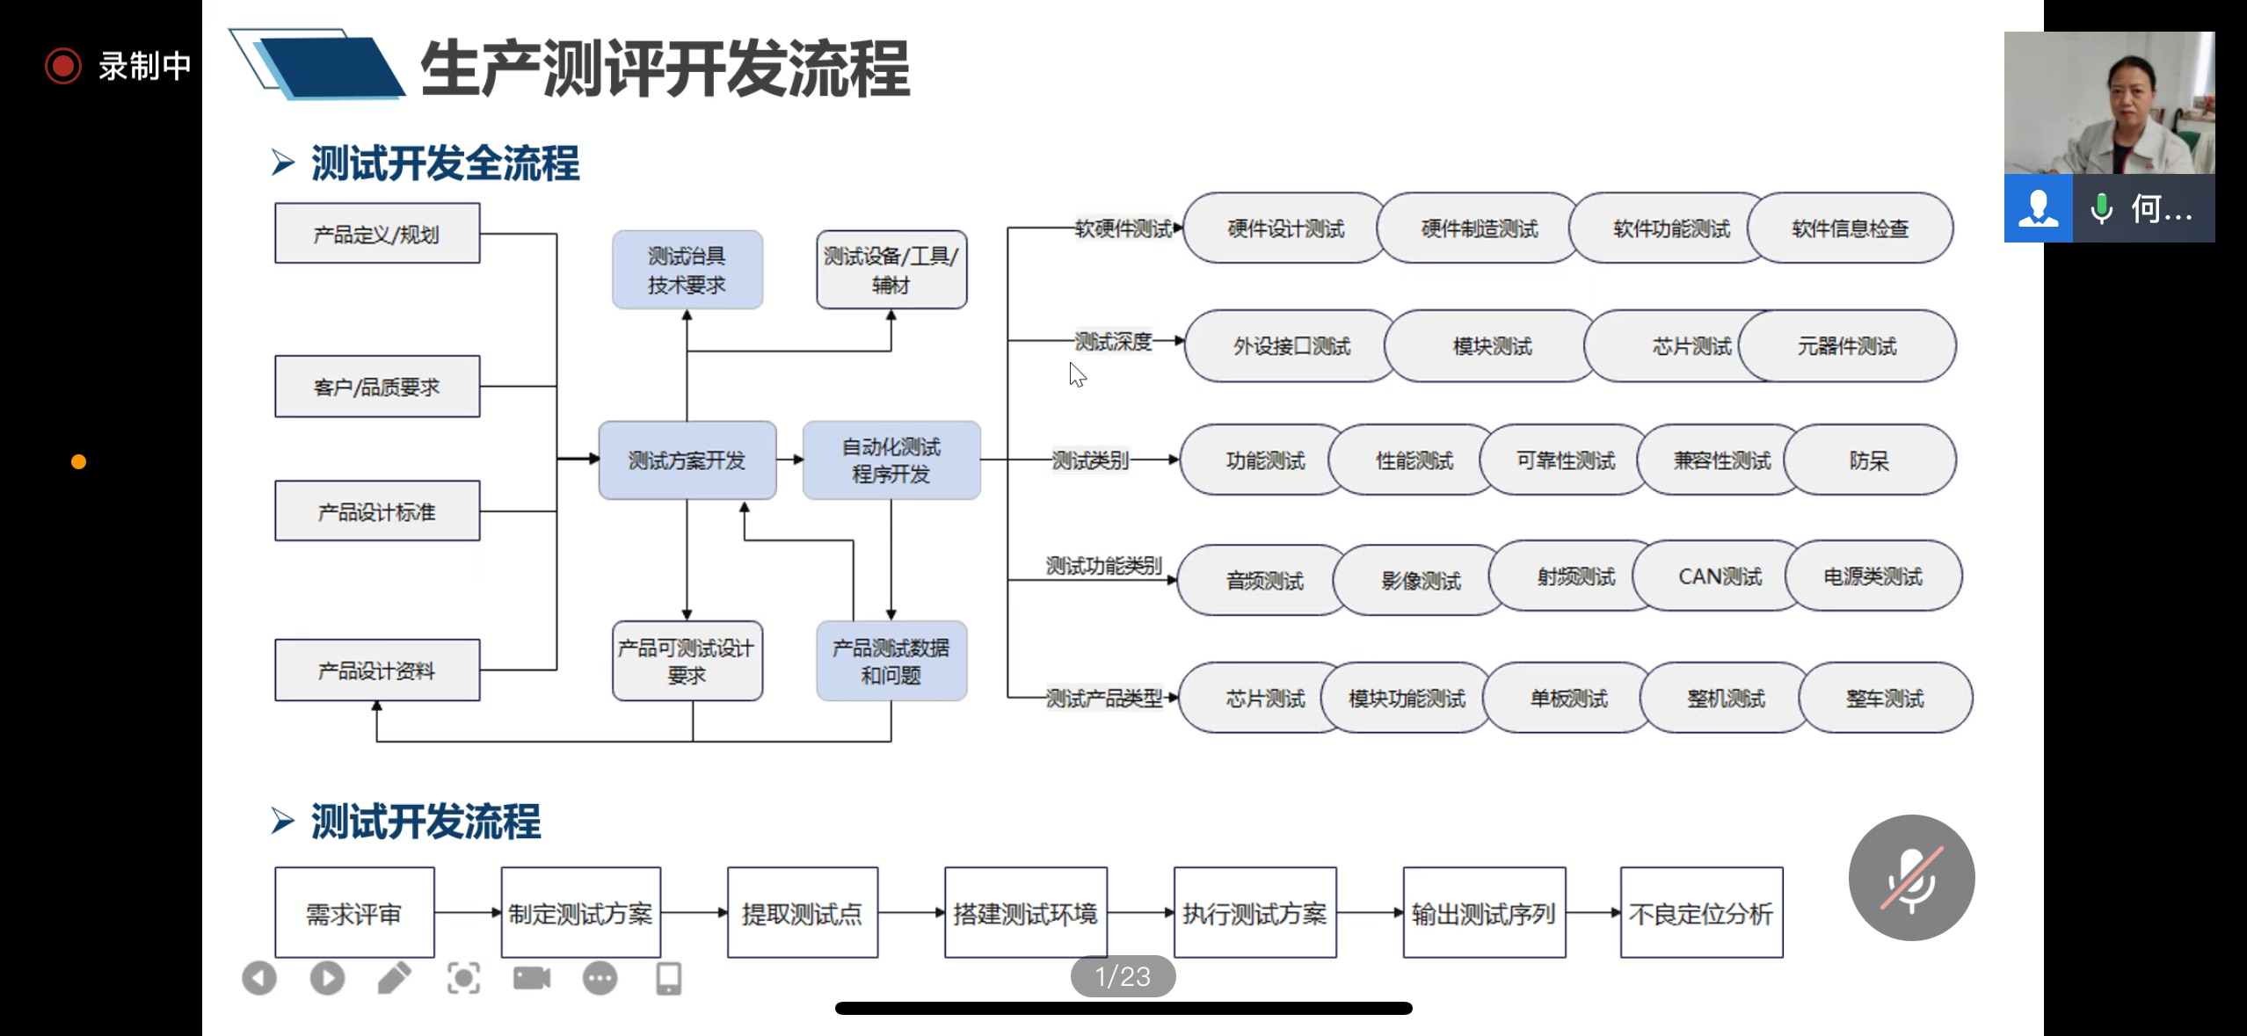

Slide 35
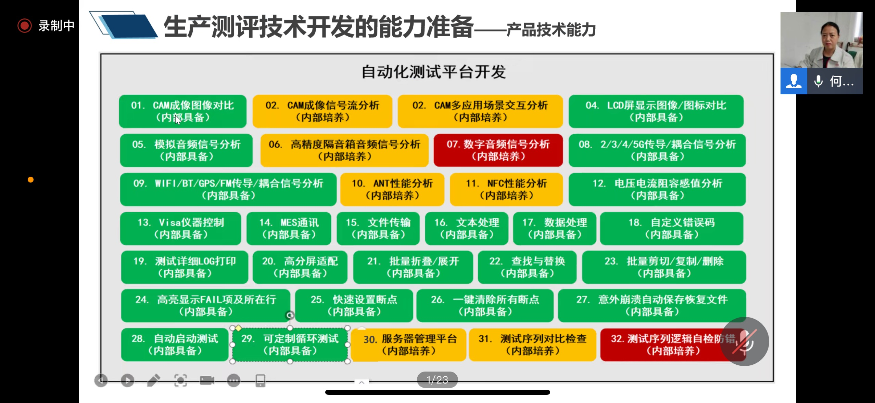

Slide 36
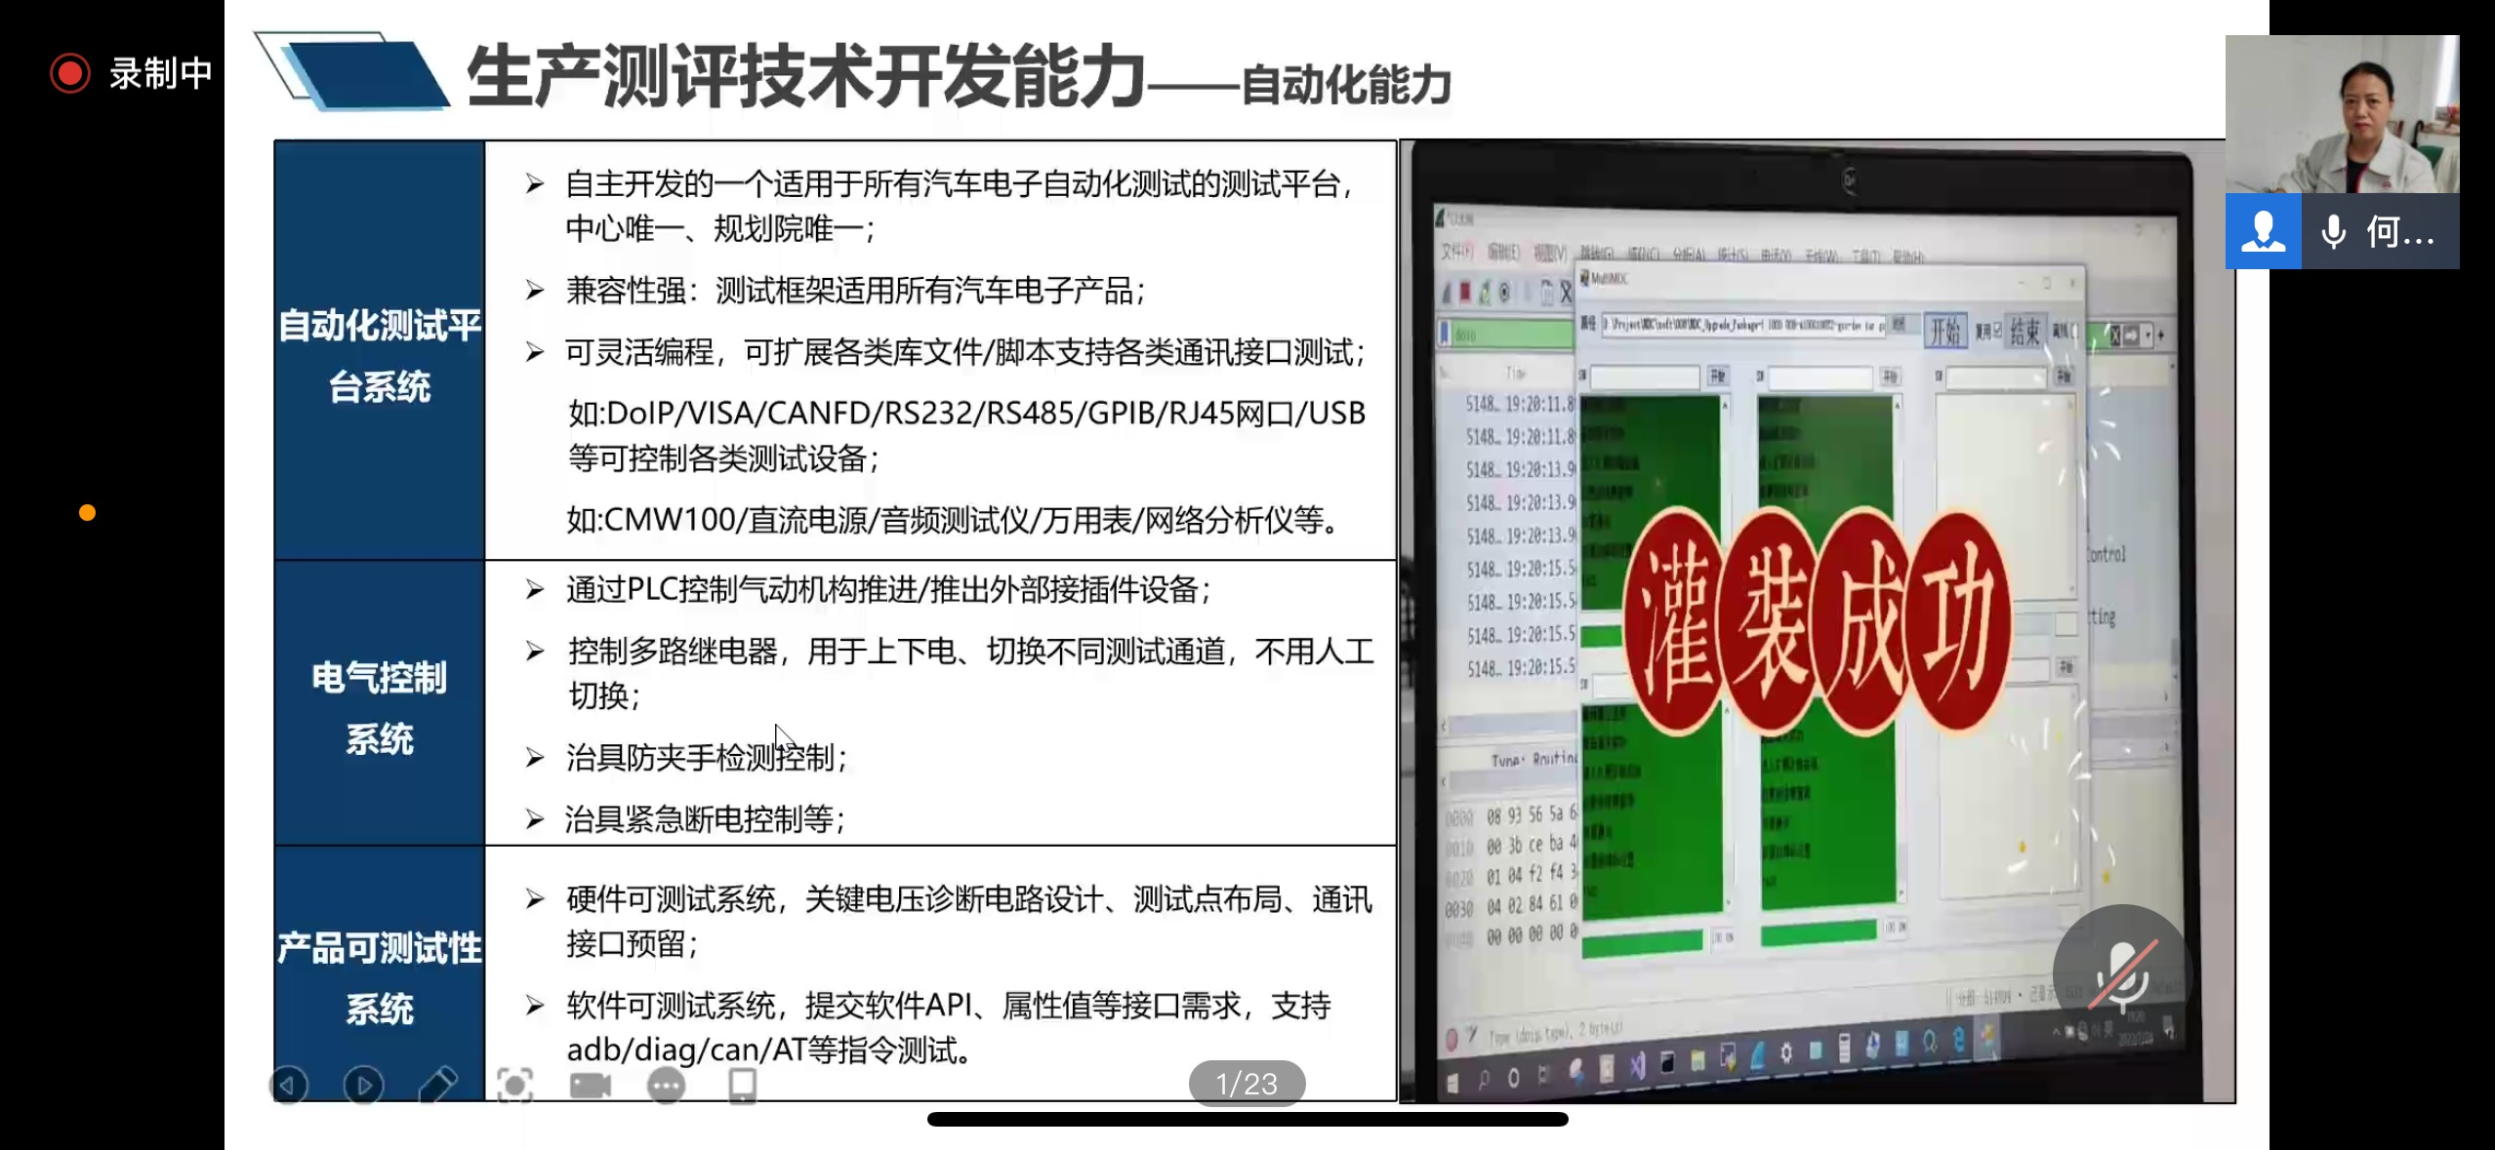

Slide 37
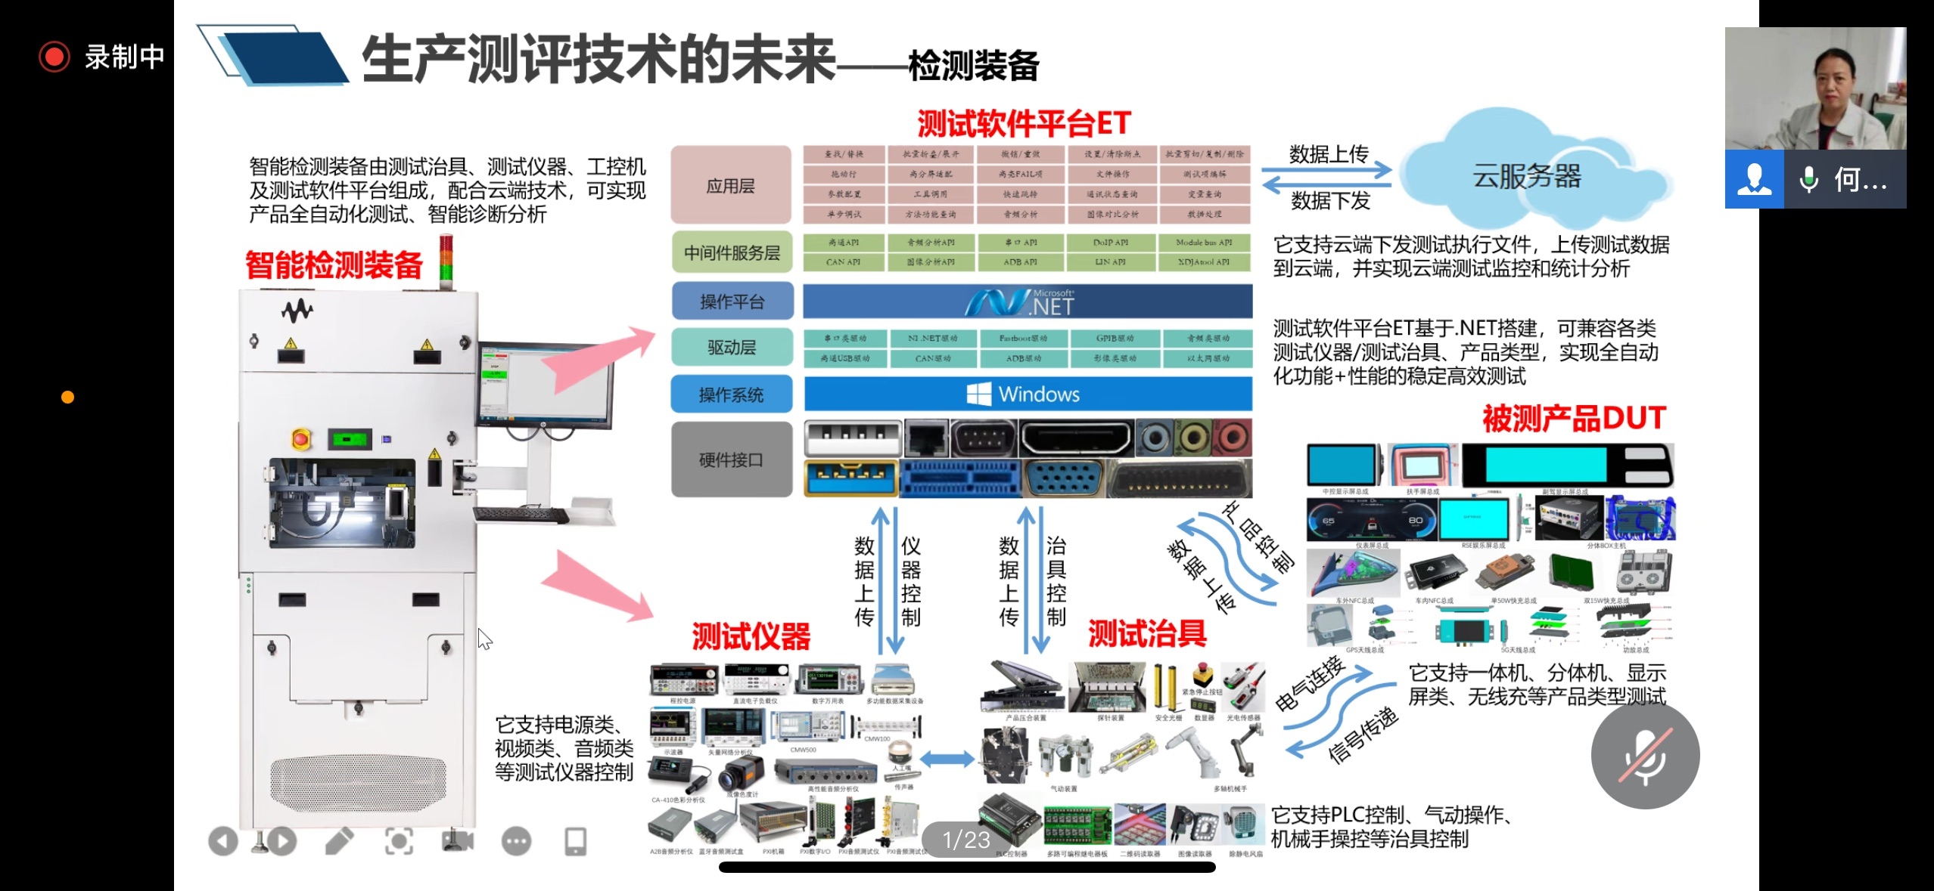

Slide 38
